Slide 1
Zerstörung unserer Erde
Präsentation von
Leonie Luckhardt, Lilly Völker,
Michelle Vogel & Tabea Wagner

Slide 2
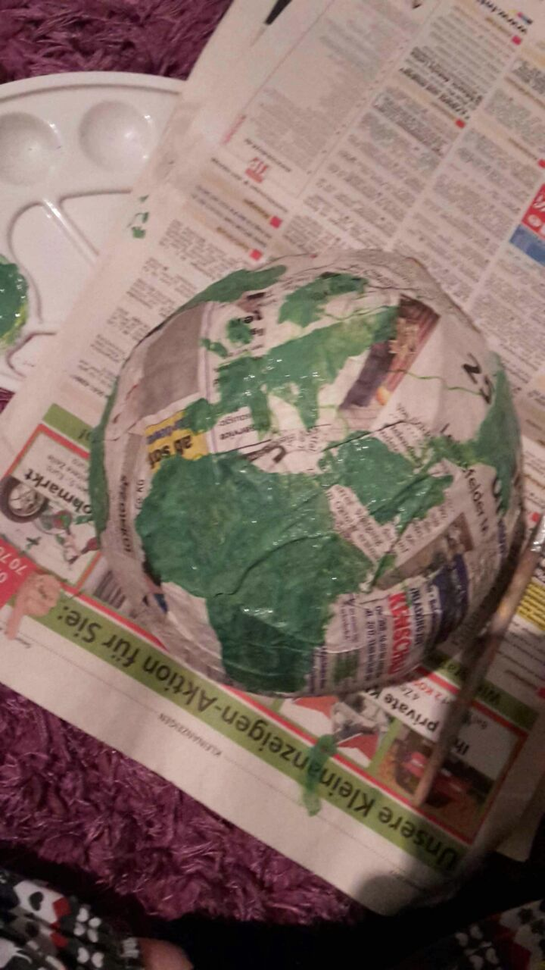
Die Erden entstehen Aus alter Zeitung

Slide 3
Texte werden geschrieben in unserem Unterricht geschrieben

Slide 4
Ein zugehöriges Plakat entsteht…

Slide 5
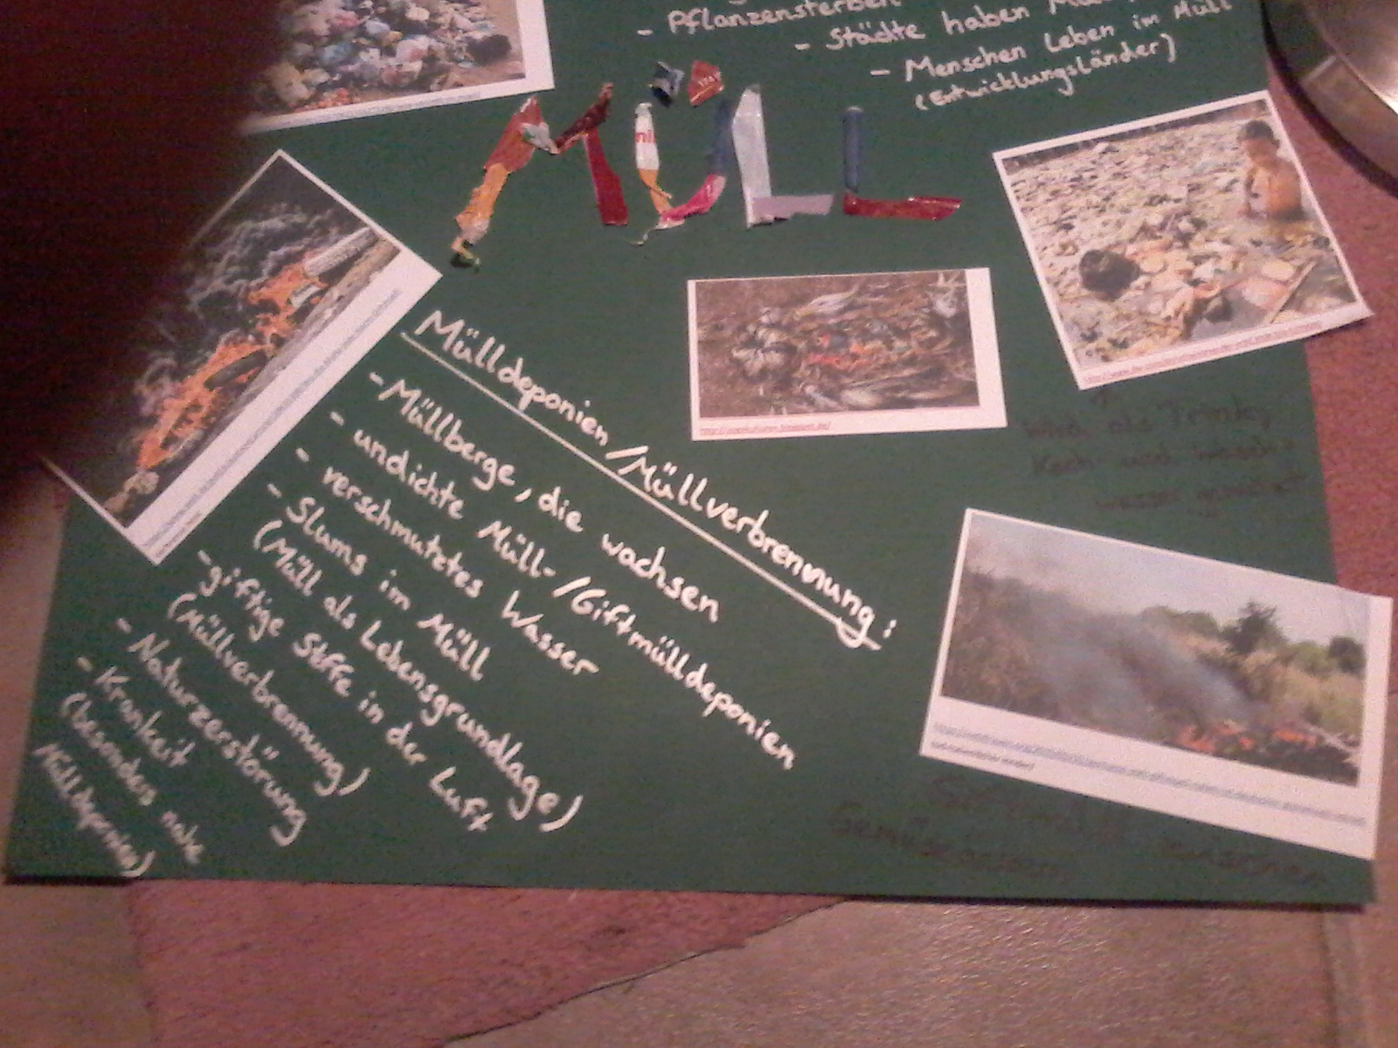
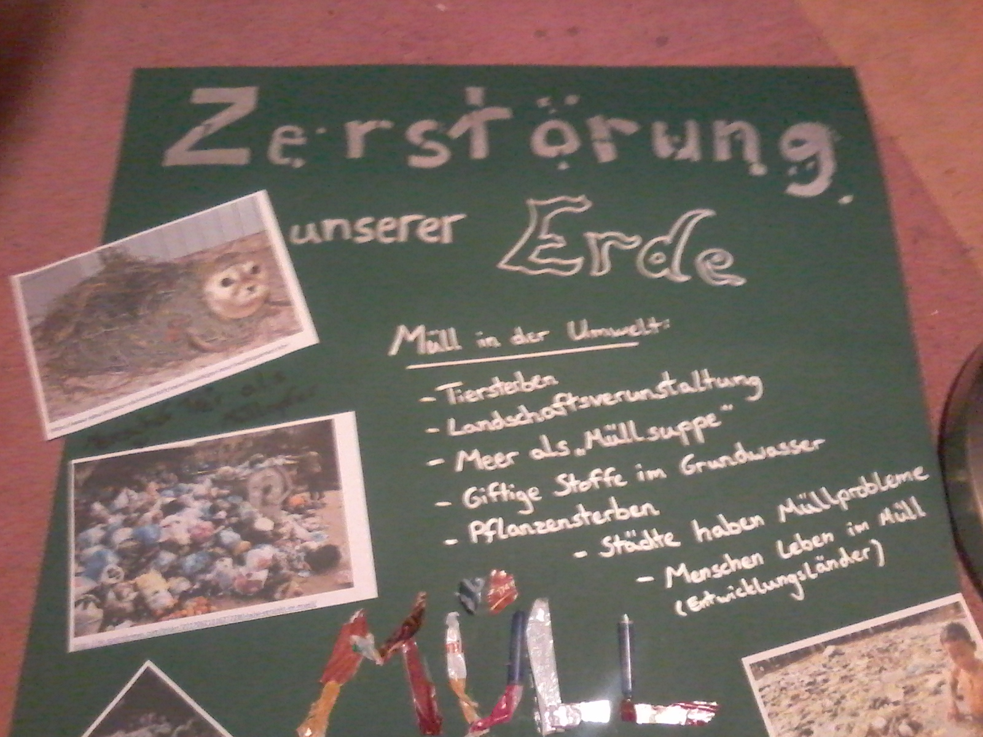
. . . Und wird fertig

Slide 6
Die fertigen erden
Mit Einzeichnungen zur Veranschaulichung des Müllkonsums

